Slide 1
機械学習
17/09/09

Slide 2
今日やること
環境構築
微分の説明
行列の説明。演習
多次元配列によるモデル化。
実際にTensorFlowを動かしてみる
TensorFlowのコードの説明

Slide 3
環境構築
http://qiita.com/exy81/items/48314b968d9fad6170c8
AnacondaNavigator
Environments からCreateを選択
適当な名前「tensorFlow とか」をつけて、python3.5を選択
選択後、OpenTerminalよりTensorFlowとMatPlotLibをインストール
Pip install tensorflow
pip install matplotlib

Slide 4
微分
関数の傾きを求めること
傾きが0

Slide 5
微分の使い道
あるグラフの最小値を求めたい場合
前提：グラフの全容はわからない。
関数自体はわかっている
ある部分の値やその周辺は計算できるが、全体がどうなっているかは不明

Slide 6
グラフの全容はわからないけど、周りの様子を眺めて、下る方向に行けば大丈夫そう

Slide 7
微分の使い道
yの変化量を定式化する
傾きを⊿hとすると
X_{next} = X_{now} - ε⊿h
この時のεを「学習率」という
Ｙ
問題
・εが大きすぎる場合、どういったデメリットがあるか
・εが小さすぎる場合、どういったデメリットがあるか

Slide 8
行列
数字を行と列に配置したもの

Slide 9
行列の積

Slide 10
行列の積

Slide 11
と、いうことは
例えば を
とかける

Slide 12
演習
以下を計算せよ

Slide 13
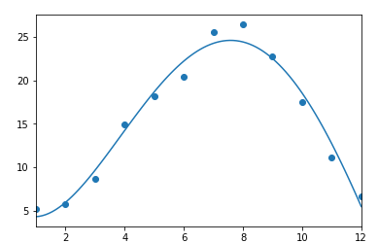
多次元配列によるモデル化

Slide 14
モデル化
なめらかなグラフが4次関数であらわされると仮定する。

Slide 15
モデル化
最も妥当なw₀～w₄の組み合わせ
「誤差の2乗和が最小となるもの」
2乗和の誤差は以下の式で与えられる

Slide 16
行列で表現
2つの式を行列で表現

Slide 17
12か月分のデータをまとめると
y ：計算値, X：Placeholder, w:Variable
・・・・
・・・・

Slide 18
実際の気温データ
・・・・

Slide 19
新しい関数の定義
ベクトルの各成分を2乗する関数
Square(v)
ベクトルの各成分の和を計算する関数
Reduce_sum
最終的にこう言った式になる

